Slide 1




培训班开学典礼ppt模板

Slide 2





我的生活
我的学习
目
录
我的娱乐
content
我的总结

Slide 3

我的生活

Slide 4
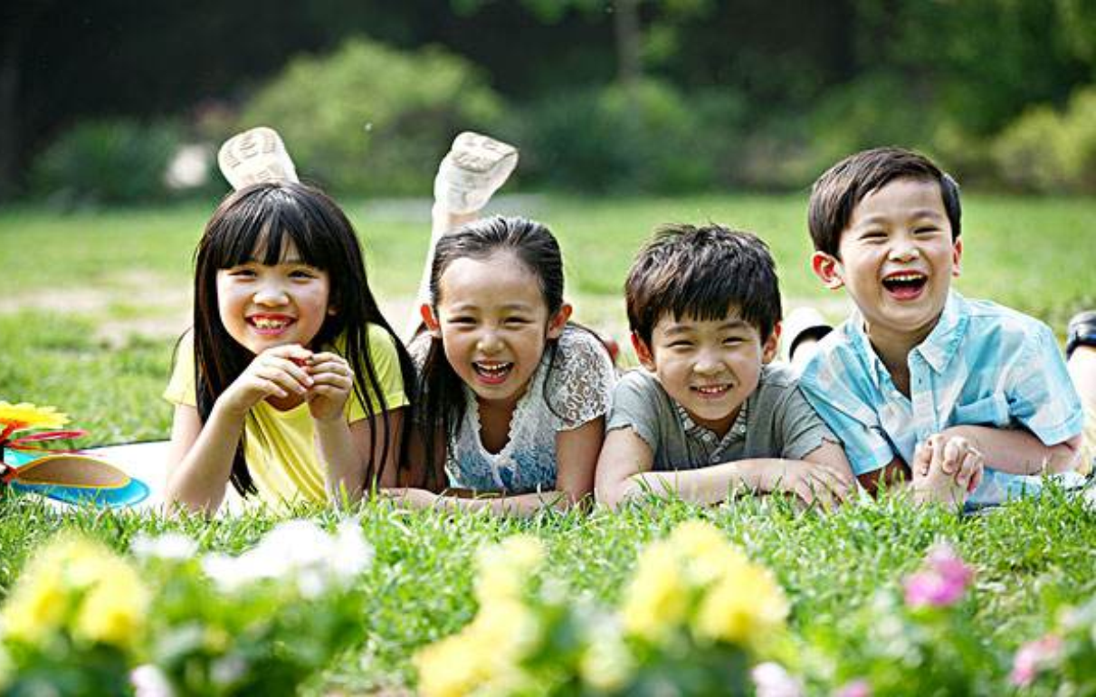
我的生活
转眼间，漫长而又愉快的暑假生活快要结束了。回顾这段有意义的暑假生活，有快乐，有悲伤，也有激动的时刻……

Slide 5
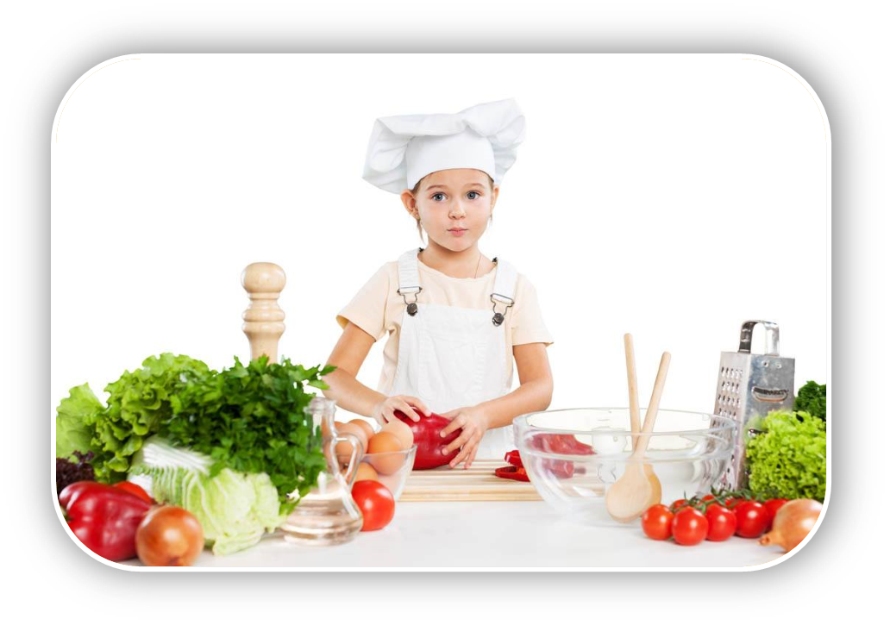

我的生活
在家帮父母做饭，做家务，我感觉很快乐。
爸爸妈妈上班辛苦了，下班可以吃上我做的热饭。

Slide 6
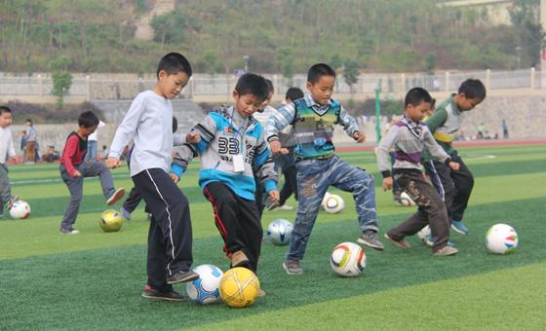
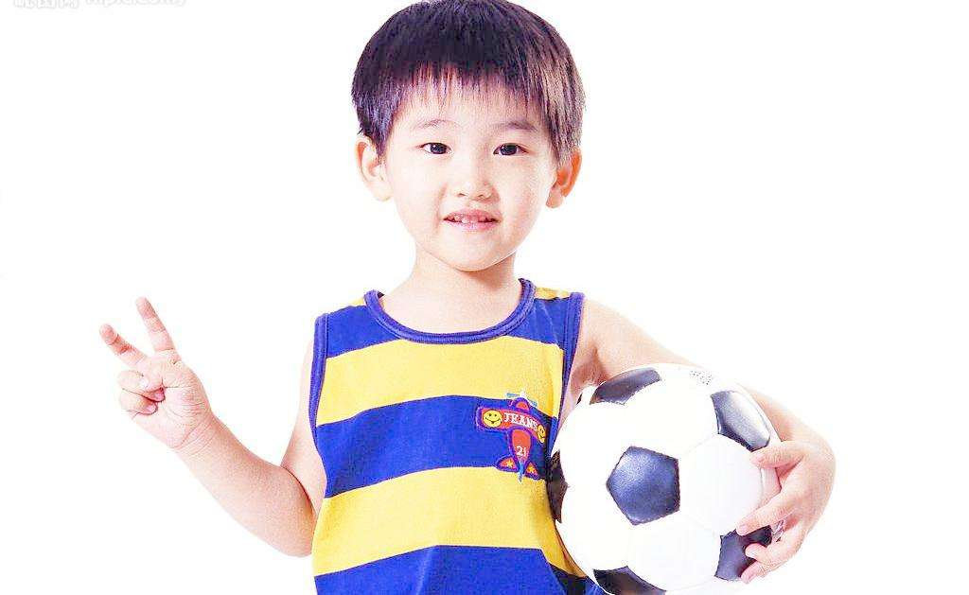
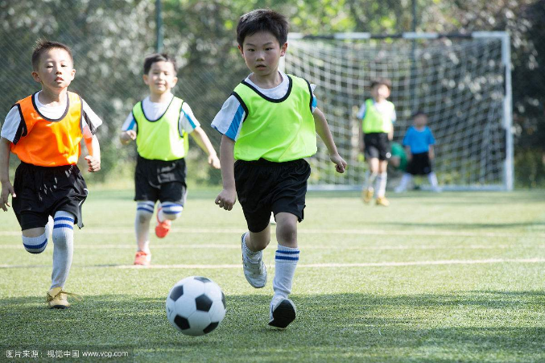
我的生活
平时下午会和小朋友们一起踢足球(●'◡'●)

Slide 7
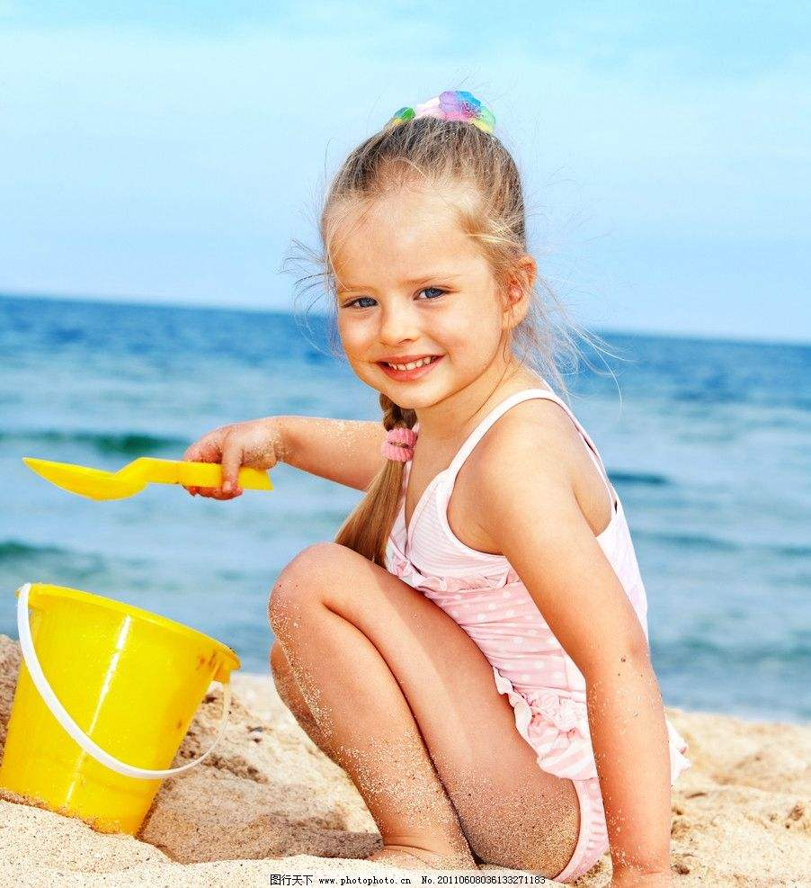
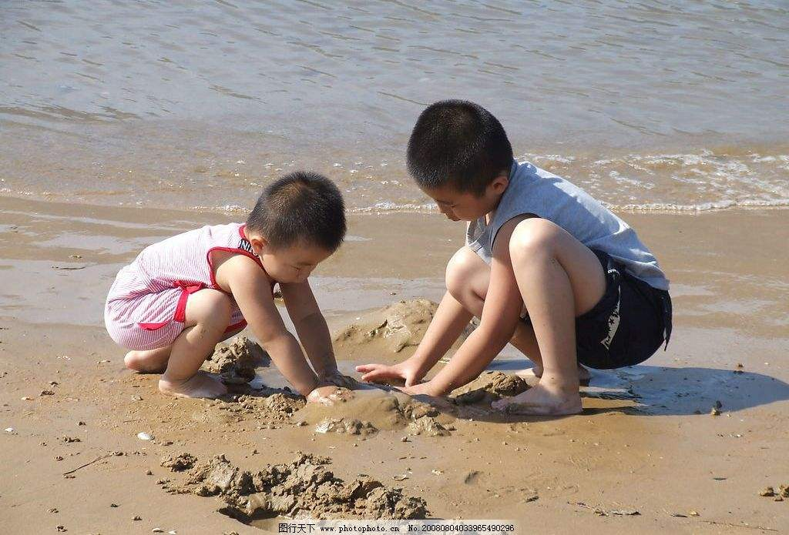
我的生活
爸爸妈妈带我去了美丽的海边玩耍(●'◡'●)

Slide 8
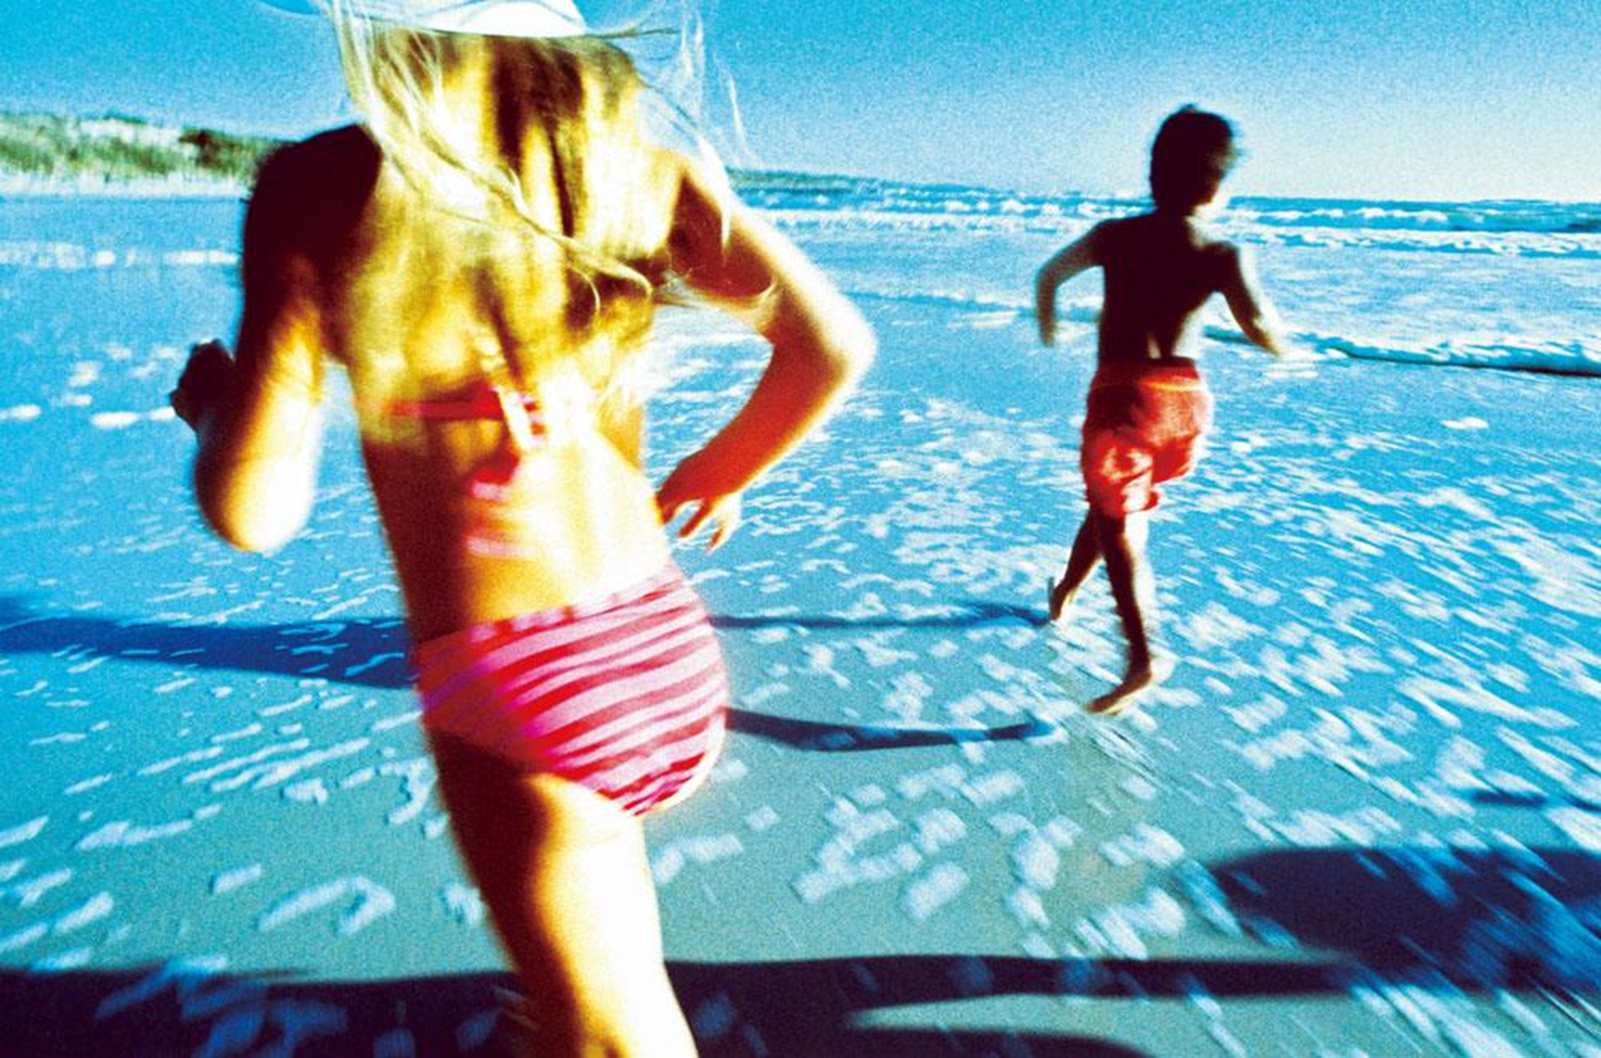
我的生活
我和新认识的小伙伴一起游泳玩耍，海水很清凉，我们玩的很开心o(*￣▽￣*)ブ

Slide 9
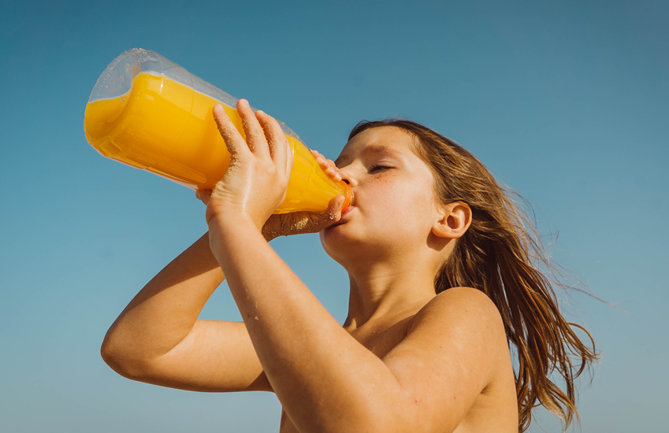
我的生活
游完泳很口渴，我喝了一大瓶橙汁，真好喝o(^▽^)o

Slide 10
我的学习

Slide 11
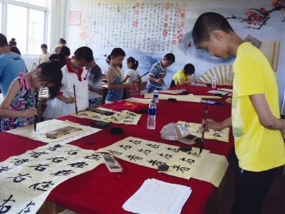
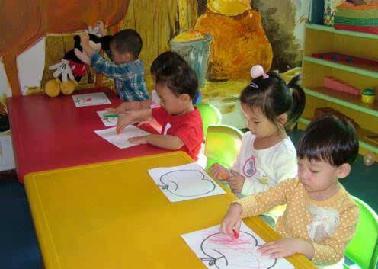
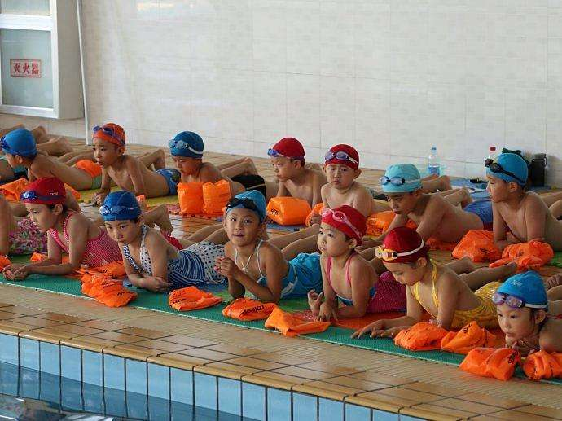
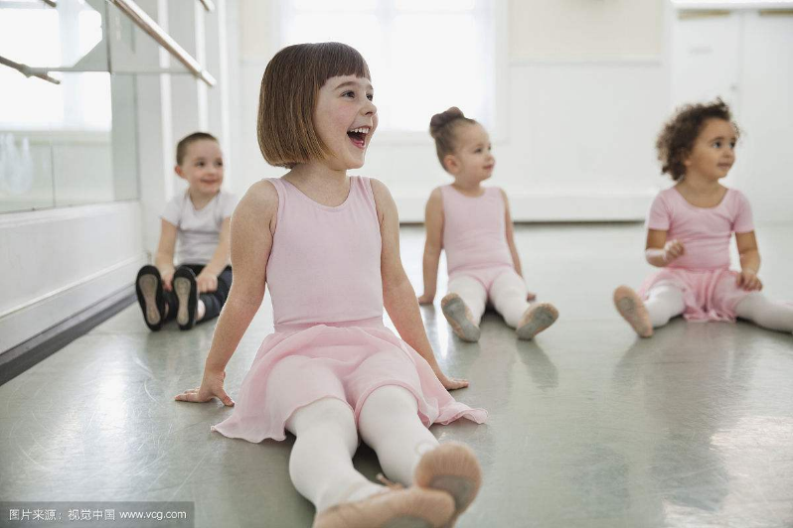
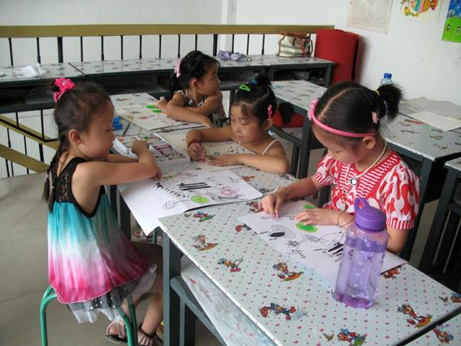
我的学习

Slide 12
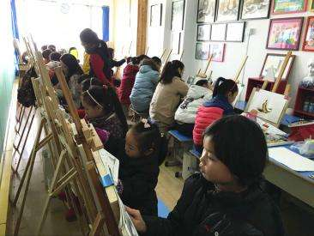

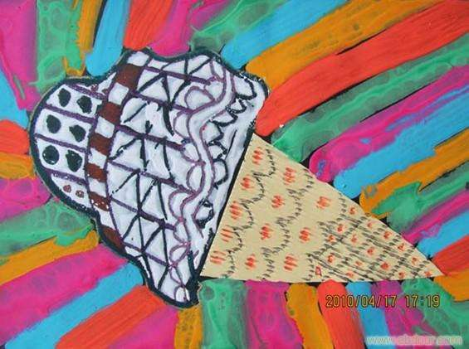
我的学习
我报了美术班，
画了很多漂亮的图片

Slide 13
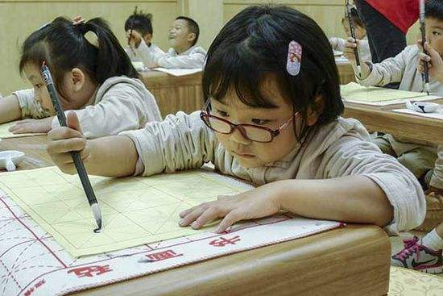
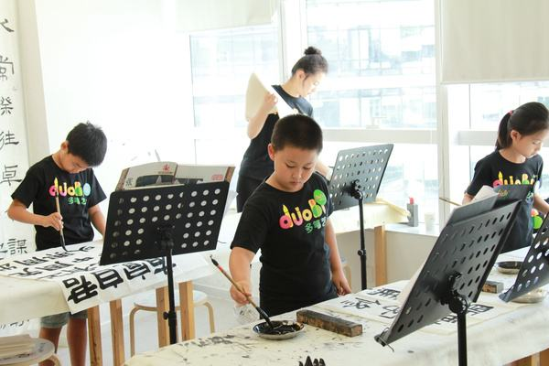
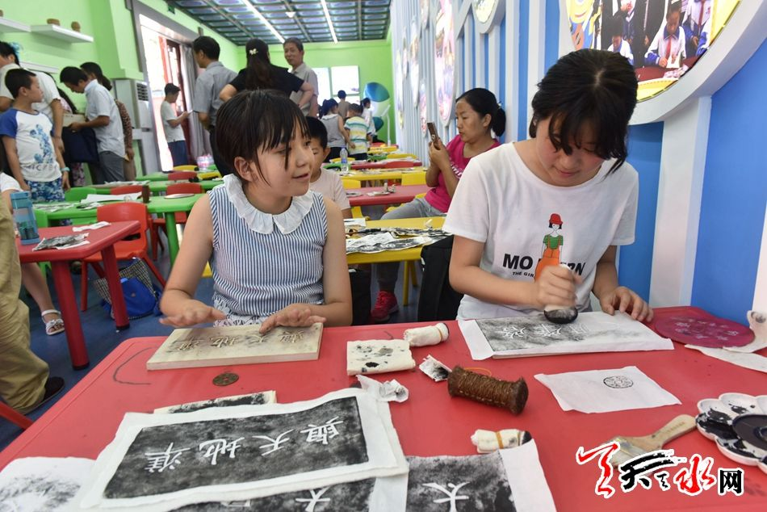
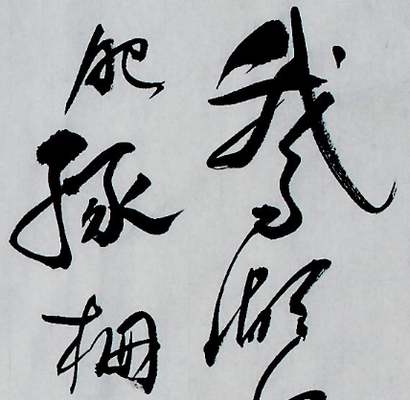
我的学习
学习毛笔字，中国的文字最漂亮了o(^▽^)o

Slide 14
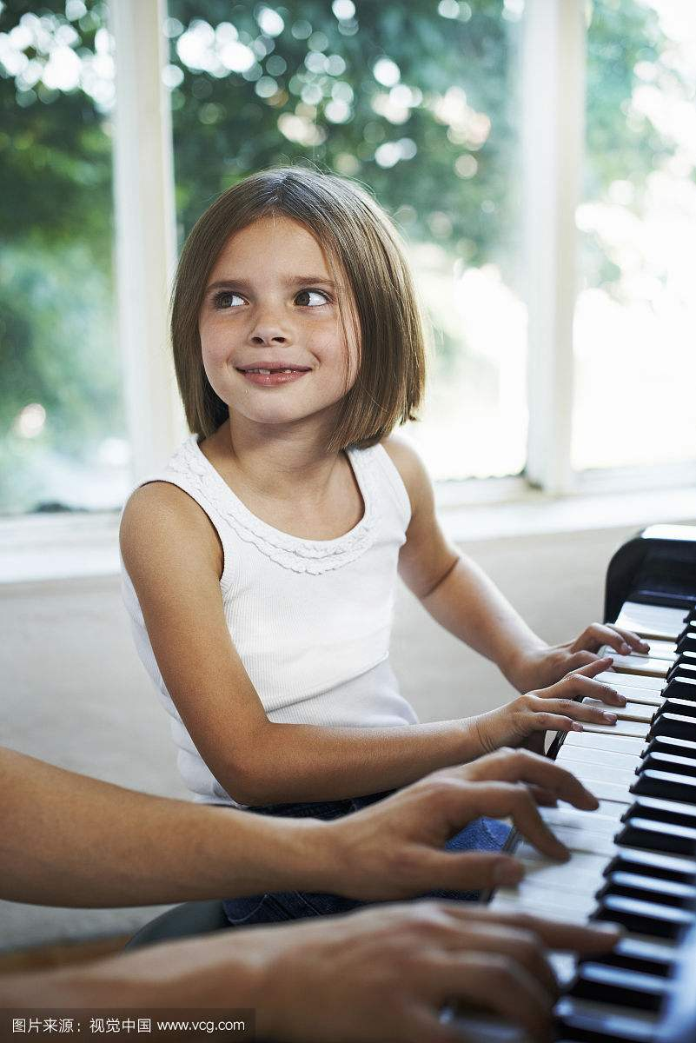
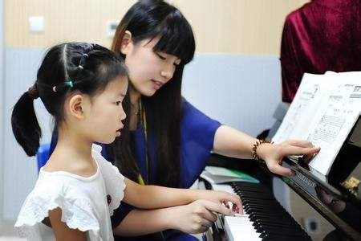
我的学习
妈妈给我请了钢琴教师，我学会了小星星、献给爱丽丝的曲子。

Slide 15
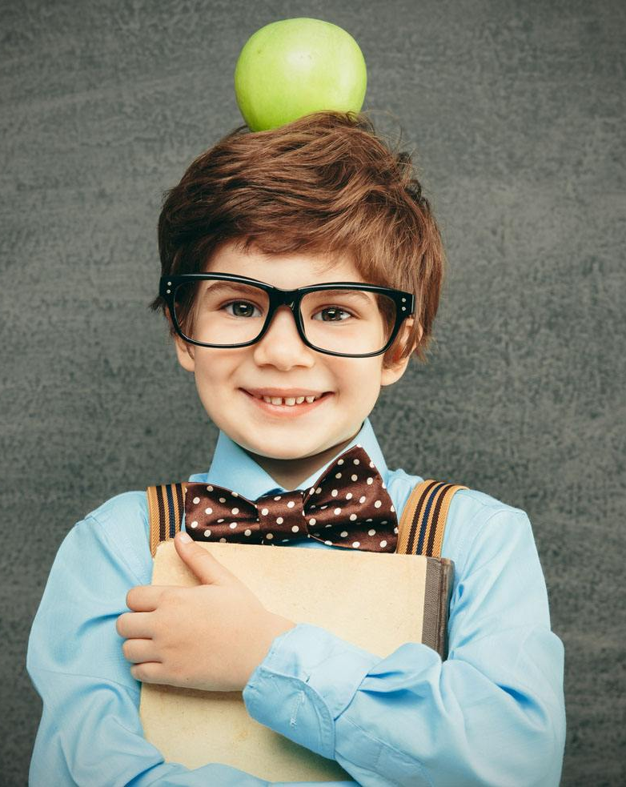
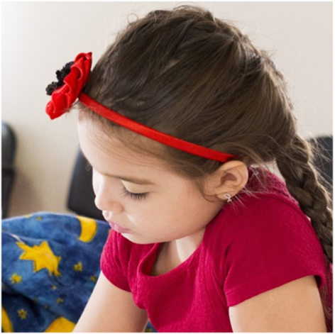
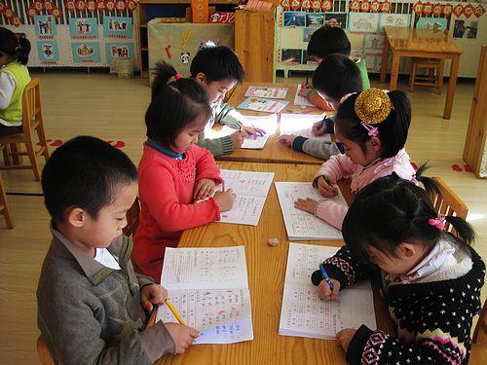
我的学习
我认真完成了作业，并报名了假期辅导班！

Slide 16
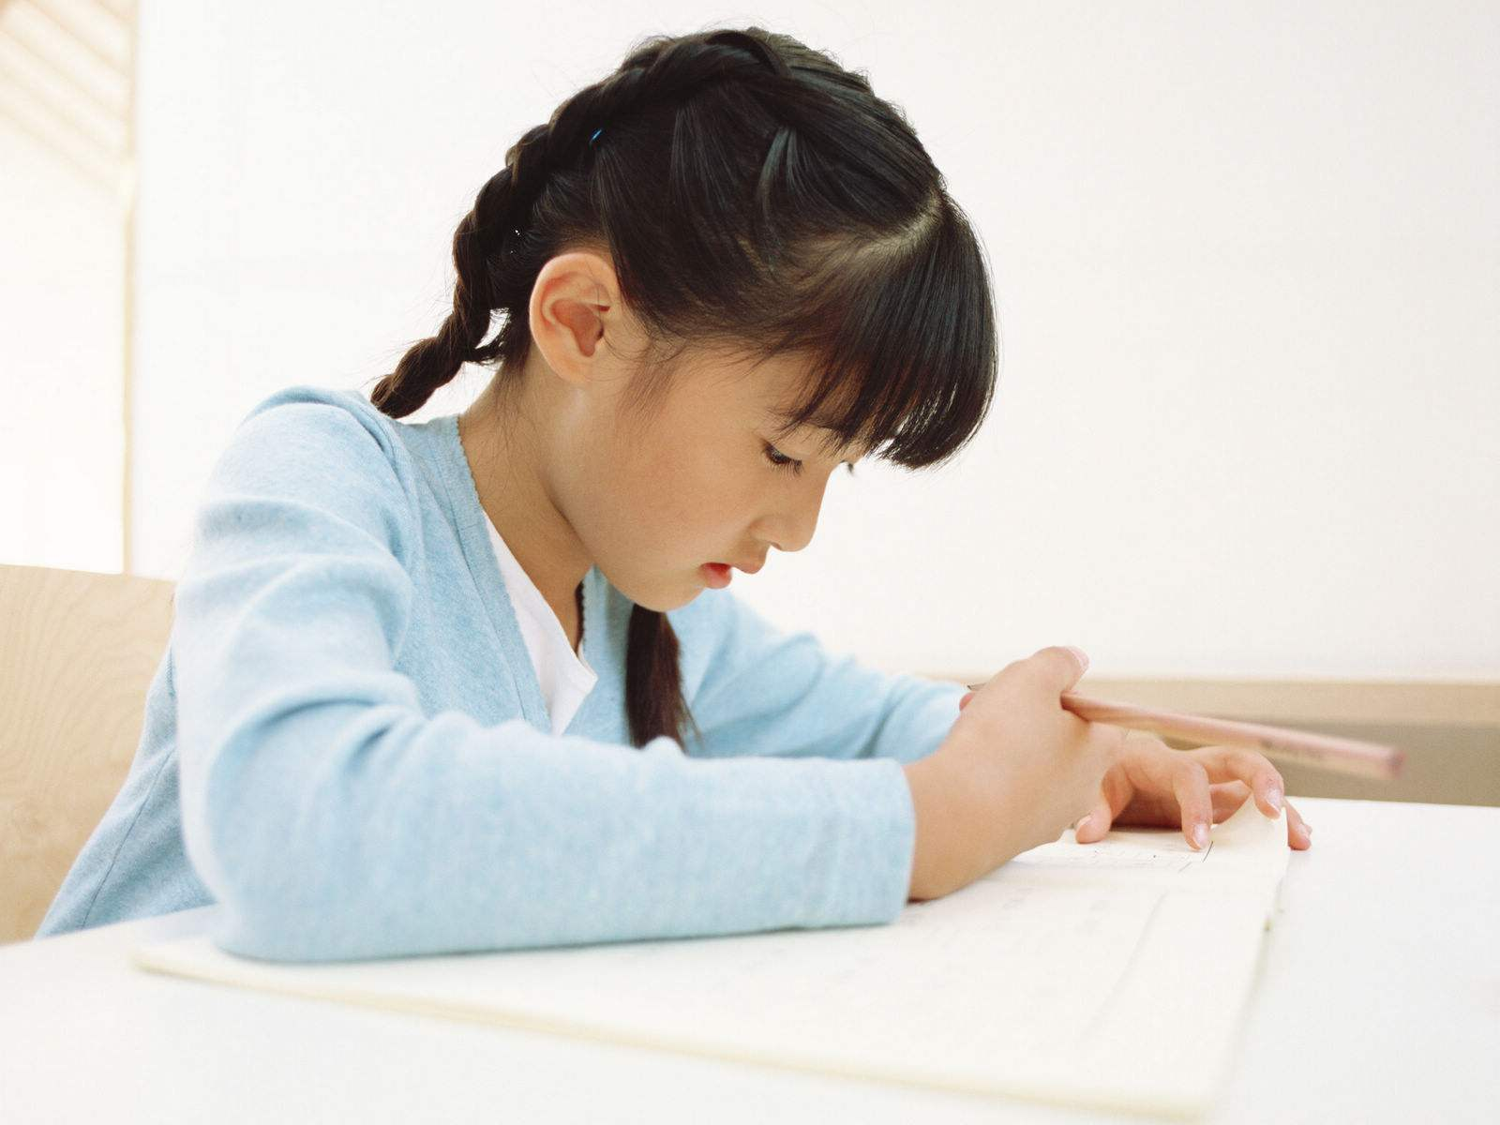
我的学习
在学习中快乐，在娱乐中提高自己。学习让我快乐

Slide 17
我的娱乐

Slide 18
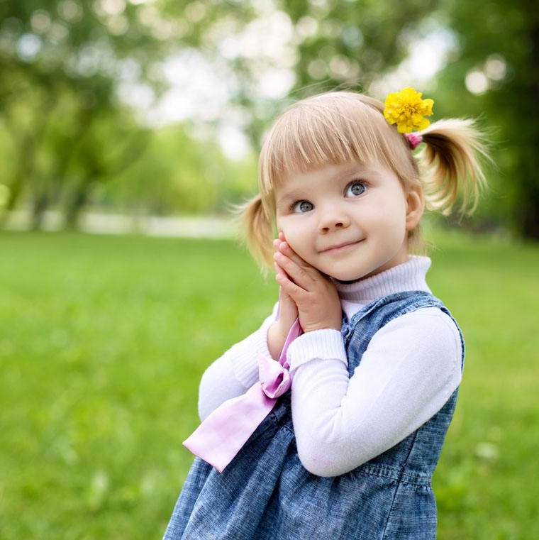
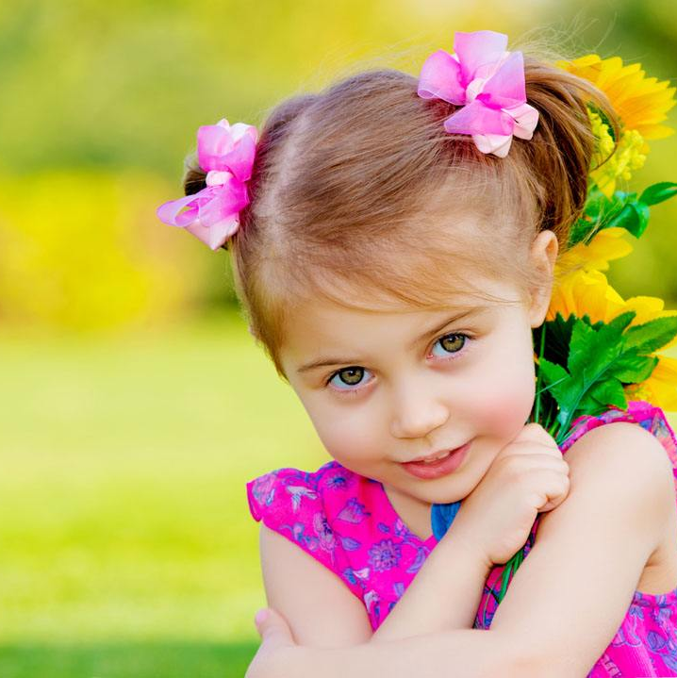
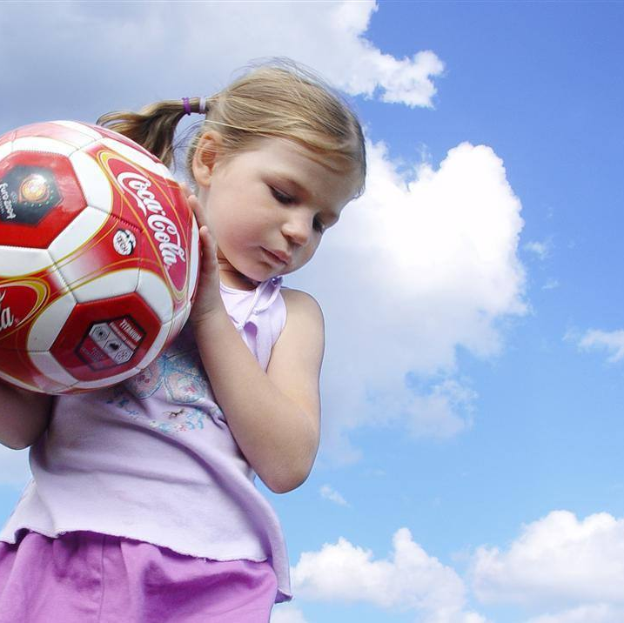
我的娱乐
我的暑假生活真是丰富多彩，除了发展各种兴趣爱好，和小伙伴们也可以好好放松，尽情地玩耍。
Happy Holiday

Slide 19

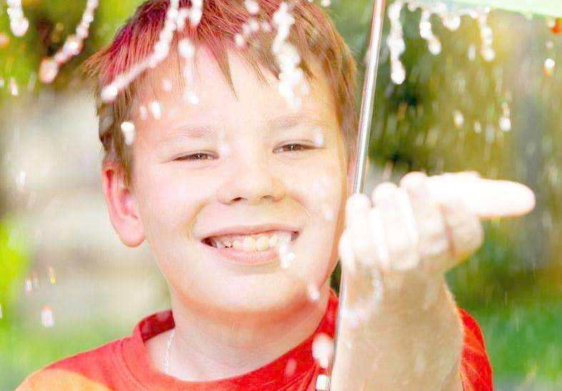
我的娱乐
暑假里我最爱的事情就是和小伙伴们一起玩耍。

Slide 20
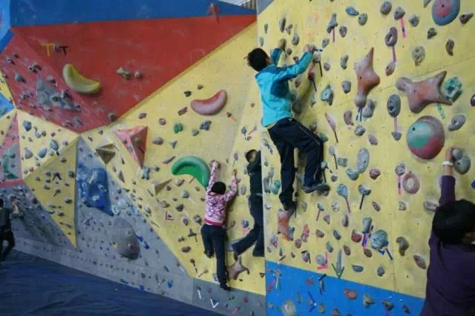
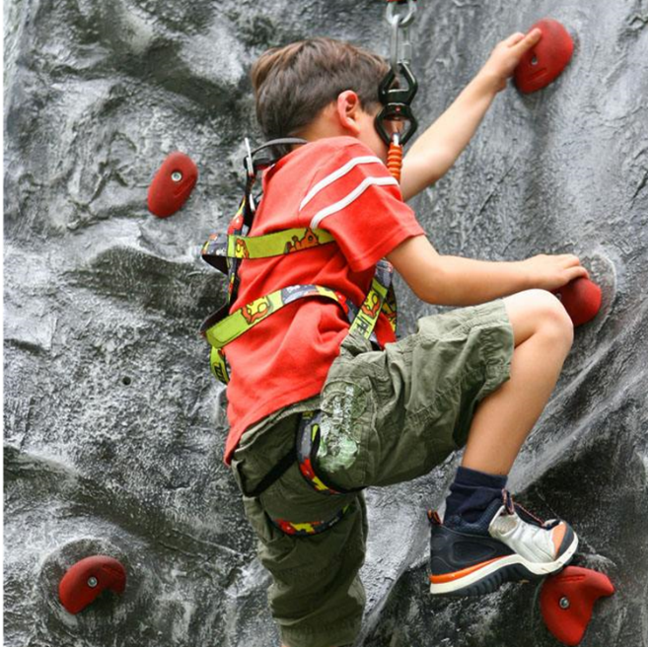
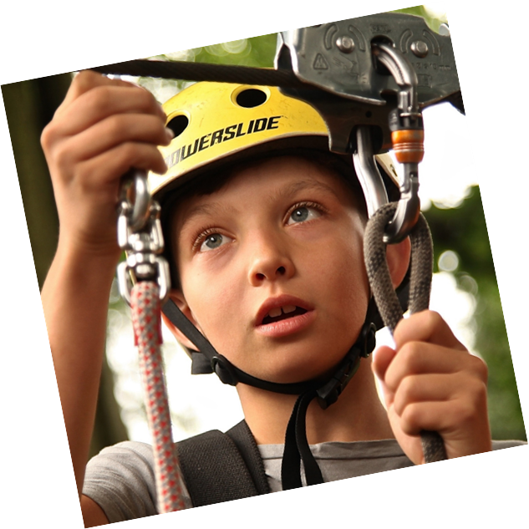
我的娱乐
爸爸带我去玩了攀岩，他说这是勇敢者的游戏，我也要勇敢o(^▽^)o

Slide 21
我的总结

Slide 22

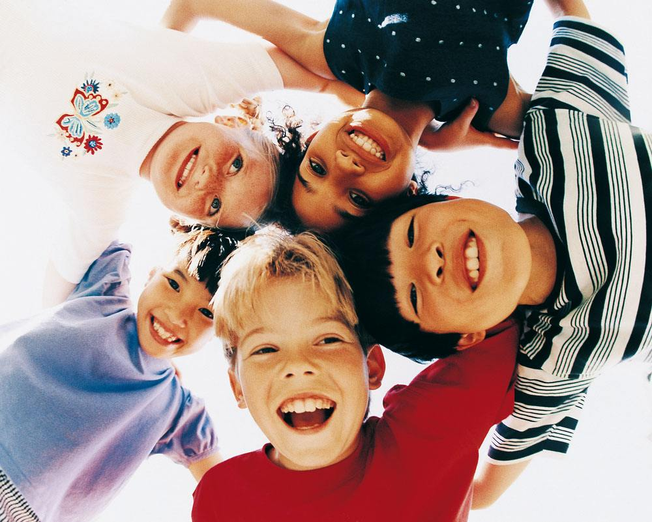
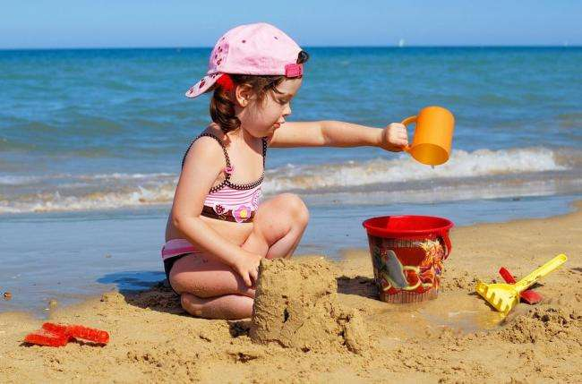
我的总结

Slide 23
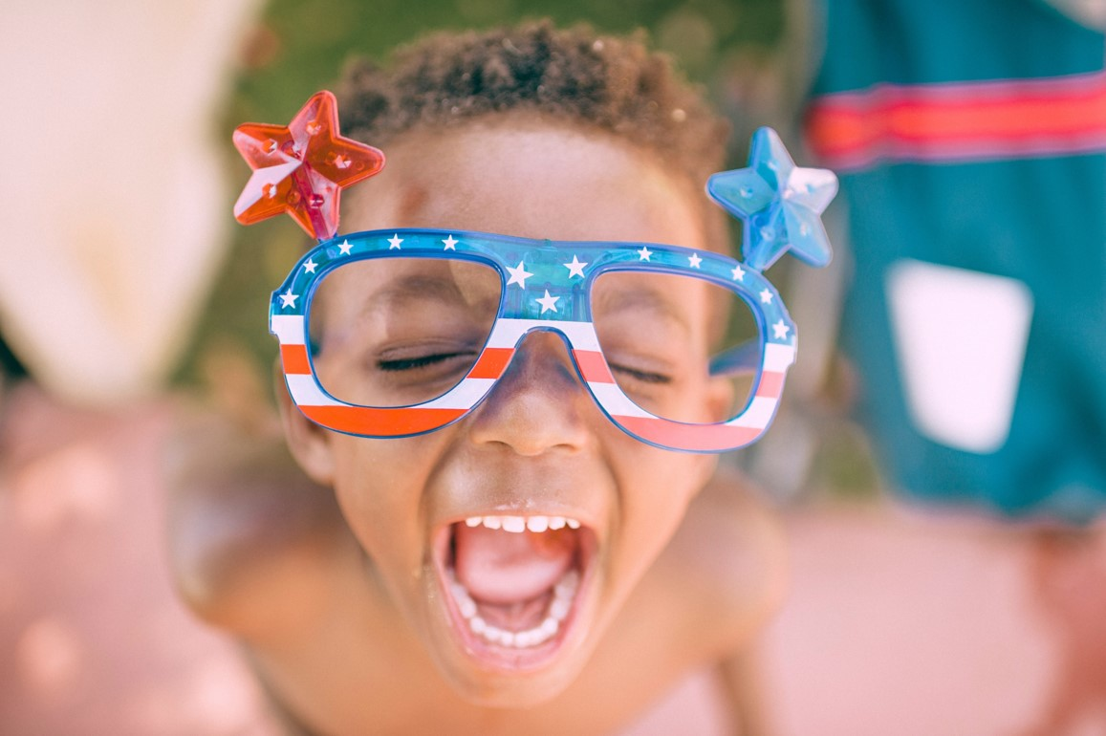
我的总结
美妙假期

Slide 24
美妙假期
X年X班 某某某

